Slide 1
INTERNET – ZÁKLADNÉ POJMY
Mgr. Kamila Durkajová

Slide 2
INTERNET

Slide 3
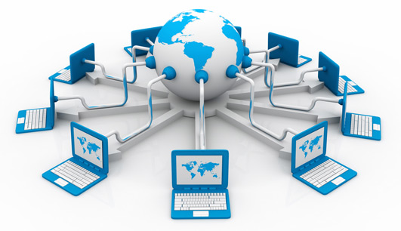
INTERNET
Je celosvetovo prepojený systém počítačových systém sietí.
Počítače v počítačových
sieťach navzájom
medzi sebou
komunikujú a
umožňujú
komunikáciu aj nám
ľudom.

Slide 4
POČÍTAČOVÉ SIETE
Rozlišujeme tri druhy počítačových sietí:
A) LAN – lokálna počítačová sieť (napríklad počítače v jednej miestnosti alebo v škole)
B) MAN – mestská počítačová sieť (napríklad počítače mesta Dolný Kubín)
C) WAN globálna počítačová sieť (počítače na väčších územiach, kontinentoch)
Na vrchole tohto usporiadania je internet – spája všetky typy počítačových sietí a stáva sa najväčším informačným zdrojom na svete

Slide 5
INTERNET
Pôvodne slúžil internet len na vojenské účely.
Dnes s internetom pracujú miliardy ľudí.
Internet prináša pestrosť informácií: video, filmy, hudbu, texty, obrázky.
Informácie na internete sú zobrazované na www-stránkach.
Na pozeranie www-stránok slúži prehliadač.

Slide 6
INTERNET
Adresy www- stránok majú tvar:
www.meno_adresy_prípona
www- je povinná časť pre www-stránky
meno- to je adresa firmy ale môže to byť napríklad názov firmy.
prípona – znamená kód krajiny alebo inštitúcie z ktorej stránka pochádza.
www.------ .sk znamená že ide o webovú stránku zo Slovenska.
(cz – Česko, com – komerčné organizácie a iné).

Slide 7
ZDROJE
Sme v škole – V. pracovný zošit denníka SME 14/2009 pre žiakov II. Stupňa základných škôl.
https://www.google.com/search?q=internet&sxsrf=ALeKk03H9uUhtvZ_YVUKy-5a_2VmYUNAvw:1588752859011&source=lnms&tbm=isch&sa=X&ved=2ahUKEwjj_q_O5Z7pAhVirHEKHX5wCmoQ_AUoAXoECA4QAw&biw=1362&bih=608#imgrc=qgrTIXS5t3G74M

Slide 8
Ďakujem za pozornosť

